Slide 1
No SQL Data Modeling Pattern

Slide 2
Denormalization
User
Name(PK) | Age | Gender | CityCode(FK)
John | 22 | M | 1
Susan | 21 | F | 2
Sam | 25 | M | 3
City
CityCode(PK) | Name | State | ZipCode
1 | San Diego | CA | 1234
2 | LA | CA | 2345
3 | Malwaukee | WI | 3456
장점
IO 수가 감소된 테이블만큼 줄어들어 성능 향상
쿼리 로직 단순화
단점
데이터 일관성 보장 안됨
데이터 중복으로 스토리지 용량 증가
User
User(PK) | Age | Gender | CityName | State | ZipCode
John | 22 | M | San Diego | CA | 1234
Susan | 21 | F | LA | CA | 2345
Sam | 25 | M | Malwaukee | WI | 3456
Notes:
장점은
 성능 향상 – Join을 위해서 몇번씩 쿼리를 하지 않아도 되기 때문에, 당연히 쿼리 성능이 올라간다.
 쿼리 로직의 복잡도가 낮아짐 – Join에 대한 로직이 필요 없이, 한번에 데이타를 가지고 오기 때문에, 쿼리 로직이 단순해 진다.
반대로 다음과 같은 단점을 불러온다.
 데이타 일관성 문제 발생 가능 – age,sex,zip code등을 insert하거나 update하였을때, User, City 테이블뿐만 아니라 UserZipCode 테이블도 업데이트 해줘야 한다. 만약에 같은 User 테이블을 업데이트 하다가 에러가 났을 경우, UserZipCode 테이블은 업데이트가 안된 상태이면, 양쪽 테이블에 데이타 불 일치성이 발생할 수 있다.
 스토리지 용량 증가 : 데이타를 중복해서 저장하는 만큼 스토리지 용량이 증가 된다.
사실 보면 단점도 있지만, NoSQL의 경우 Join이 어렵고, 애플리케이션 적으로 구현을 한다고 해도 성능이 안나오거나 구현이 어려운 경우가 많기 때문에, Denormalization을 통한 중복은 상당히 효과적인 모델링 패턴이 된다.

Slide 3
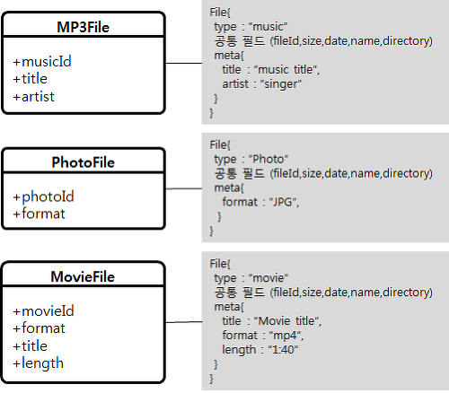
Aggregation
File
FileID(PK), Size, date, name, directory, type
MP3
musicID, title, artist, time
Photo
ImageID, format
Movie
VideoID, format, title, length
Soft-Scheme or Schemeless
- 데이타가 다른 구조를 갖는것을 허용. - Join을 없에서 쿼리 성능 향상

Slide 4
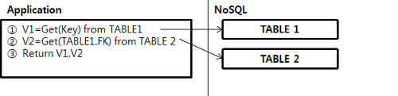
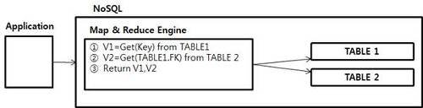
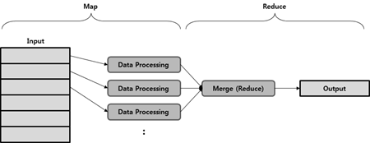
Application Side Join
NoSql은 일반적으로 join 제공 안함.
어쩔 수 없이 join이 필요할 경우 Application 레벨에서 join에 필요한 테이블 수만큼 IO발생
Server Side Join (Map & reduce)
Application Side Join의 IO 문제를 해결하기 위해 Procedure 기능 제공 (RDBMS’s Stored Procedure = NoSql’s Map&Reduce )
Map & Reduce는 Input 데이타를 여러 조각으로 쪼갠 후,
여러대의 서버에서 각 데이타 조각을 처리한후(Map),
그 결과를 모아서 (Reduce) 하나의 결과를 내는 분산 처리 아키텍쳐

Slide 5


Index Table
특정 디렉토리의 파일 목록 접근을 빠르게 하기 위한 인덱스 테이블 모습
DBMS별 Secondary Index를 제공하는 경우도 있음

Slide 6
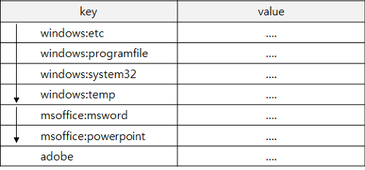
Composite Key (복합키)
RDBMS : 여러개의 컬럼을 묶어서 PK로 지정
NoSQL : 한컬럼에 deliminator를 이용하여 여러개의 키를 묶음.
Notes:
Ordered KV Store 같은 경우 이 키를 이용하여 orderby나 groupby 등에 활용할 수 있다.

Slide 7
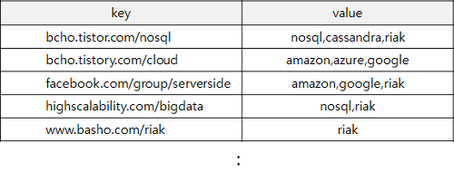
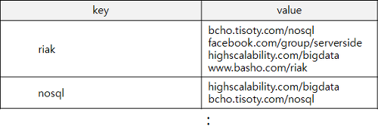
Inverted Search Index (검색엔진 사용)
Inverted Search index
- Value와 Key의 내용을 반대로 바꿈
Notes:
https://bcho.tistory.com/666?category=431293

Slide 8
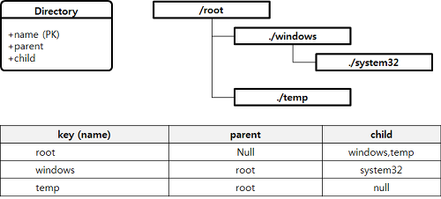
계층 구조 모델링
Tree Aggregation
Tree 전체를 json, xml 로 직렬화 하여 저장. Tree가 작고 변경이 적은 경우 사용
Key | Vlaue
A | serialized Tree Data
Adjacent List
노드의 관계를 저장. 변경에 유리. 조회에 불리. (전체 조회시 N번 IO 발생 RDBMS는 계층쿼리로 해결)
Notes:
https://bcho.tistory.com/666?category=431293

Slide 9
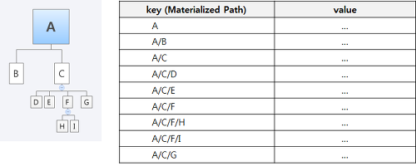
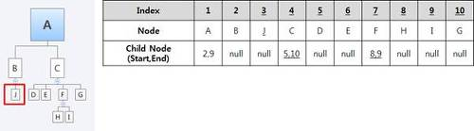
계층 구조 모델링
Materialized Path
Root에서 현재 노드까지 전체 경로를 key로 저장. 정규식 검색을 지원하는 DBMS에 사용. 변경 및 조회 모두 효과적
Nested Sets
현재 노드의 자식 노드의 범위 정보를 저장. 조회에 유리하지만 업데이트시 index 재배열 로드 발생. 변화가 적은 대규모 트리등에 유리
Notes:
https://bcho.tistory.com/666?category=431293

